Slide 1
Servicio preventivo
Juan Jose Reyna Herrera

Slide 2
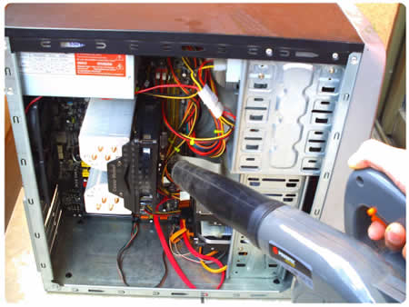
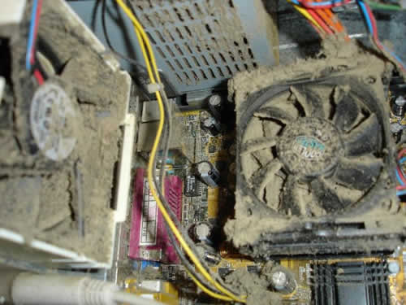
Limpieza de gabinete exterior y interior
- Limpiar el interior de la PC
Los dos grandes enemigos de las computadoras han sido siempre el polvo y el calor, que con el paso de los días se acumula sobre los componentes del gabinete, dando como resultado que el hardware de nuestra PC se desgaste hasta un punto que dejen de funcionar para siempre.

Slide 3
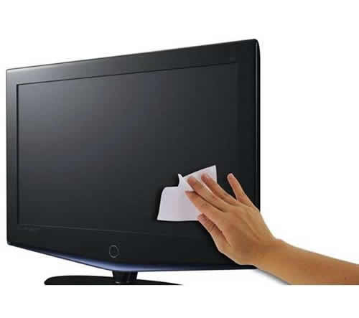
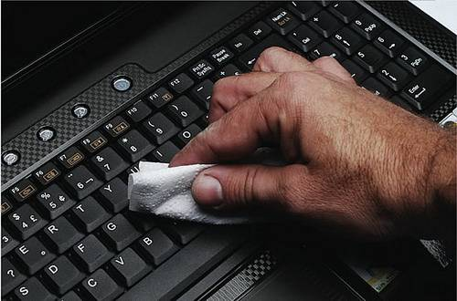
Limpieza de gabinete exterior y interior
- Limpiar el exterior de la PC
Lo mejor en el caso de la limpieza de la superficie exterior de la PC es utilizar un trozo de tela humedecida en jabón líquido o algún producto especial para estos fines, que no contenga alcohol ni disolventes. También utilizaremos un paño suave y seco para eliminar cualquier resto de pelusa que pueda haber llegado a quedar.

Slide 4
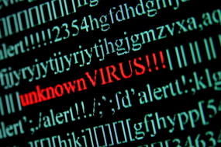
Eliminar virus, malware
Al navegar en Internet siempre se corre el riesgo de infectar el PC con algún virus, troyano, spyware o malware. Estos pueden cambiar la página de inicio de Internet Explorer (o en algunos casos impedir cambiarla), mostrar mensajes emergentes no deseados, e incluso pueden tomar el control del PC o instalar programas espías.
Por ello, el PC siempre debe estar protegido con un antivirus y un firewall actualizados.

Slide 5
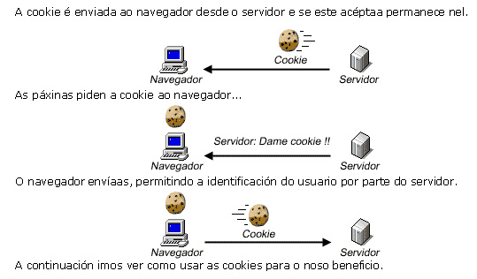
Limpiar cookies
Las cookies, que son archivos que crean los sitios web que visitaste, y la memoria caché del navegador, que ayuda a que las páginas se carguen más rápido, facilitan la navegación en la Web.
Al borrar la memoria caché y las cookies del navegador, se eliminará la configuración de sitios web (como los nombres de usuario y las contraseñas) y algunos sitios pueden parecer más lentos, ya que todas las imágenes deben volver a cargarse.

Slide 6
Archivos temporales

